Slide 1
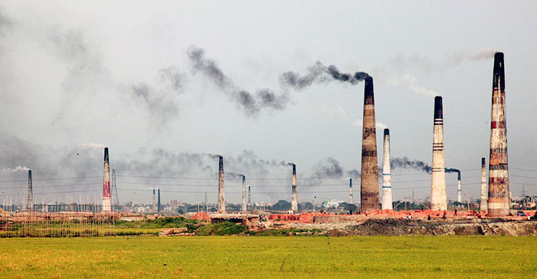
আজকের পাঠে সবাই কে স্বাগত

Slide 2
পরিচিতি
অধিবেশ নং-৪
মোহাম্মদ সাইফুল ইসলাম
সহকারি প্রধান শিক্ষক
হবিগঞ্জ বালিকা উচ্চ বিদ্যালয়
মোবাইল নং ০১৭১৪৬২৭৬৫৫

Slide 3
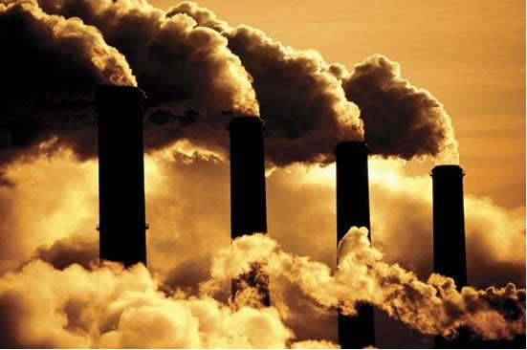
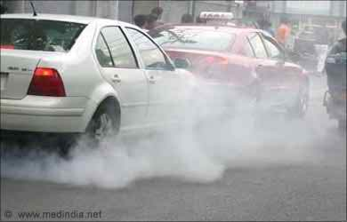
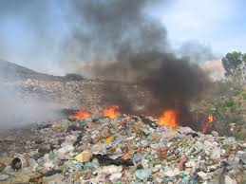
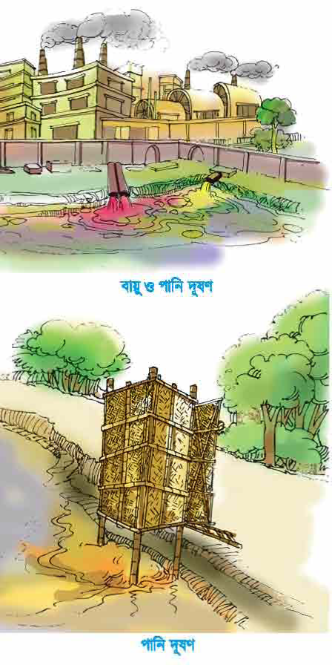
তাহলে অনুমান করতে পার আজকের
আলোচনার বিষয় কি হতে পারে?
বায়ু দূষণ
চিত্রে যা আমরা দেখছি তা আমাদের
পরিবেশ কে কি করছে?
দূষিত করছে।

Slide 4
শিক্ষনফল
এই পাঠ শেষে শিক্ষার্থীরা---
পরিবেশ দূষণ কী তা বলতে পারব।
১
বায়ু দূষণের কারণ ব্যাখ্যা করতে পারব।
২
বায়ু দূষণের প্রভাব বর্ণনা করতে পারব।
৩

Slide 5
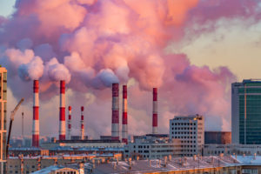
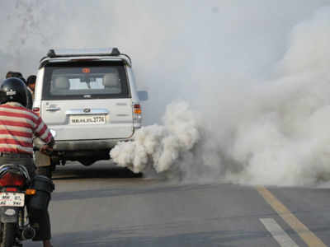
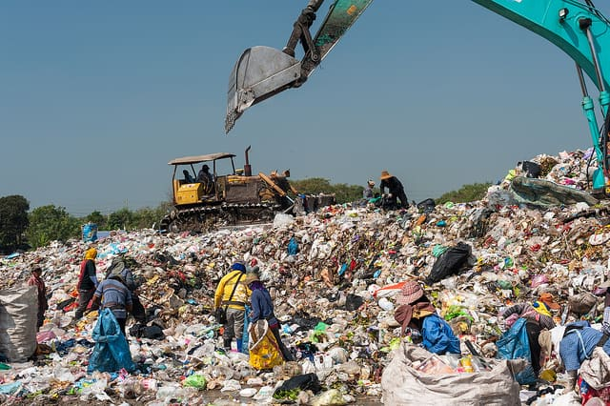
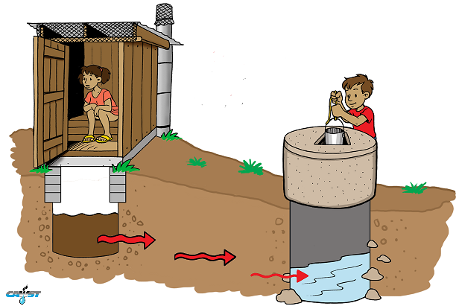
পরিবেশের বিভিন্ন উপাদানের পরিবর্তন ঘটছে
এবং পরিবেশের ভারসাম্য নষ্ট হচ্ছে।
প্রকৃতির সাথে এমন আচরণ
দ্বারা কি ঘটছে?

Slide 6
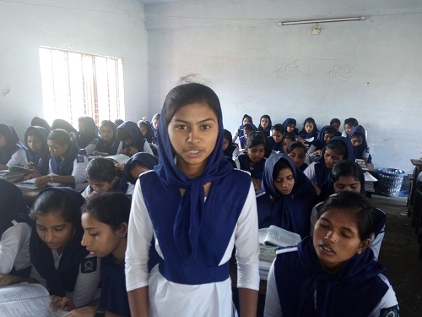
একক কাজ
পরিবেশ দূষণ কাকে বলে?

Slide 7
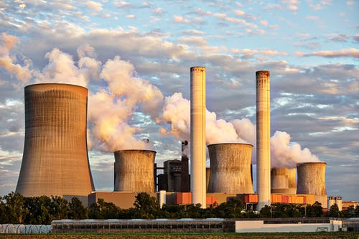
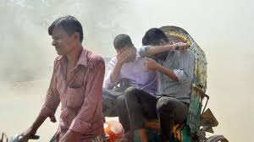
বিভিন্ন ক্ষতিকর ও বিষাক্ত
পদার্থ পরিবেশে মিশে
পরিবেশ দূষিত হচ্ছে।
আমাদের পরিবেশ নানা
কারণে দূষিত হতে পারে।
তোমরা কি বলতে পারবে
পরিবেশ কিভাবে দূষিত হচ্ছে?

Slide 8
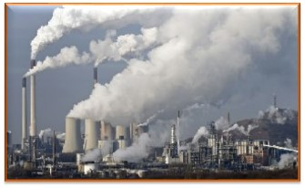
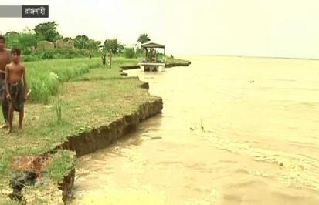
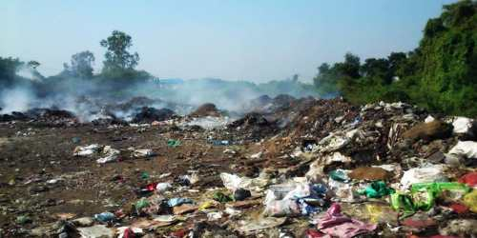
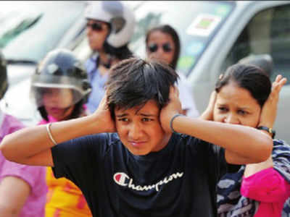
বায়ু,পানি,মাটি ও শব্দ দূষণের মাধ্যমেই
সাধারণ পরিবেশ দূষিত হয়।

Slide 9
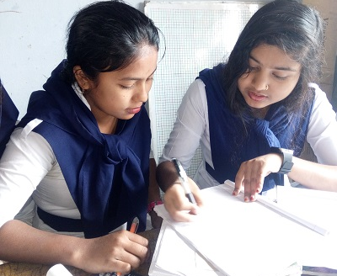
জোড়ায় কাজ
বায়ু দূষণের উৎস সমূহ
আলোচনা করে লিখ।

Slide 10
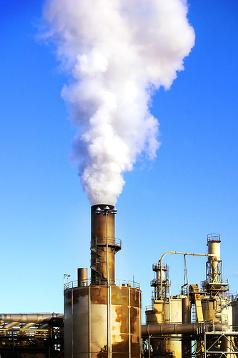
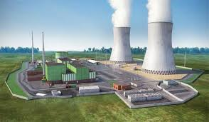
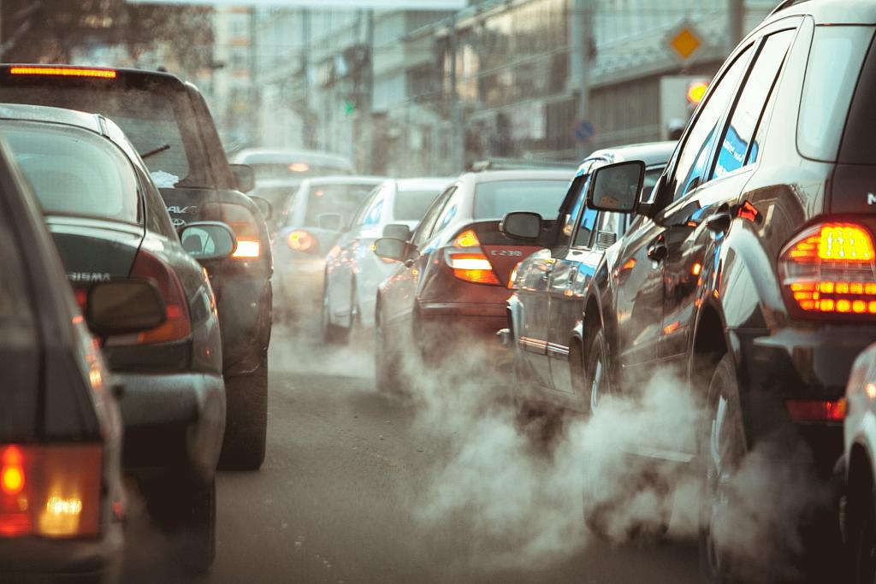
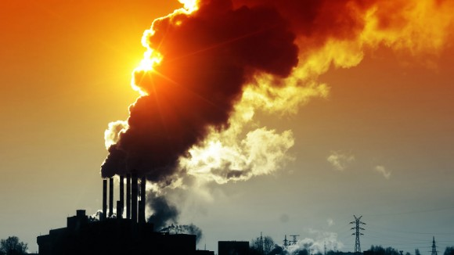
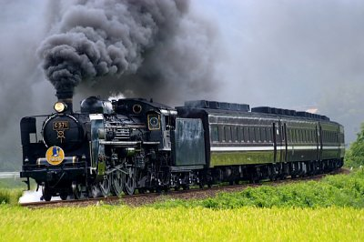
বায়ু দূষণের কারণ
শিল্পকারখানা থেকে নির্গত কালো ধোঁয়া ।
যানবাহন থেকে নির্গত কালো ধোঁয়া ।

Slide 11
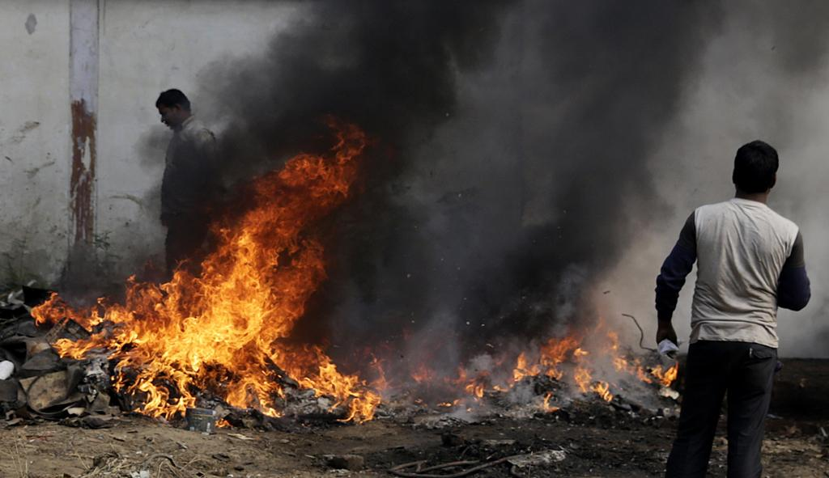
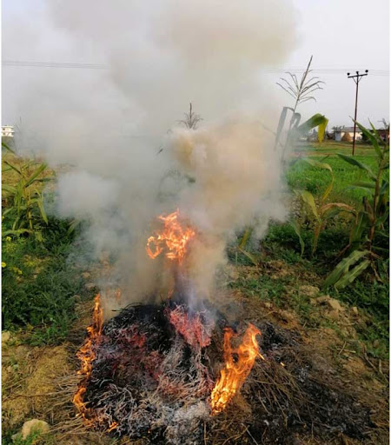
বায়ু দূষণের কারণ
গাছ-পালা ও ময়লা আবর্জনা পোড়ানোর ফলে সৃষ্ট ধোঁয়া

Slide 12
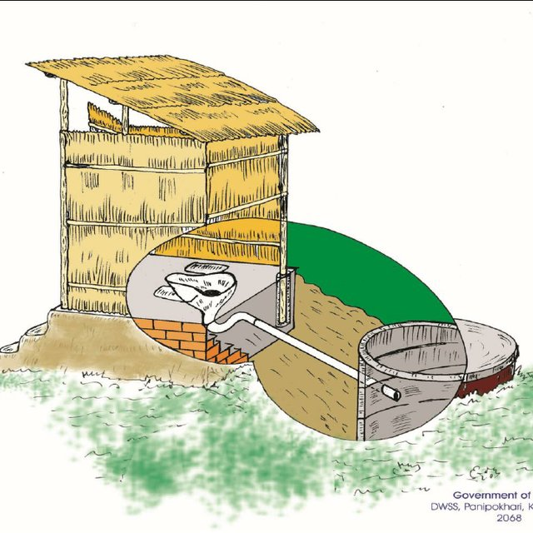
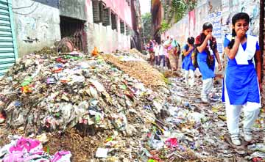
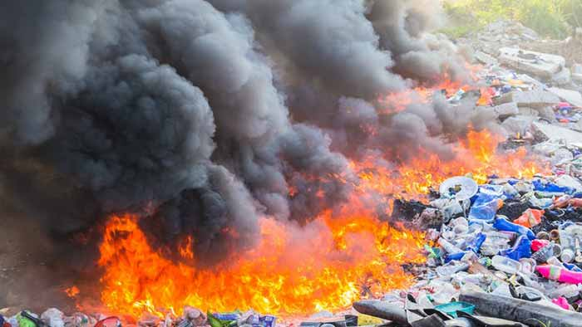
বায়ু দূষণের কারণ
যেখানে সেখানে ময়লা ফেলা এবং মলমূত্র ত্যাগ করা।
বিষাক্ত আবর্জনা পোড়ানোর ফলে সৃষ্ট ধোঁয়া

Slide 13
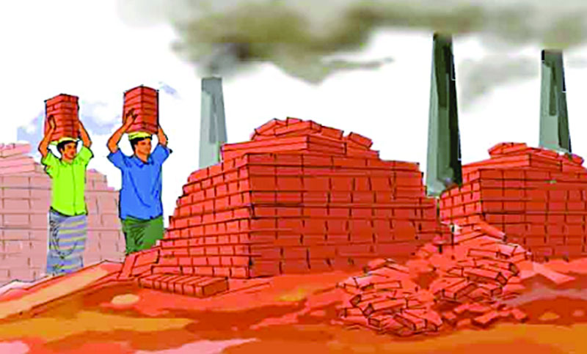
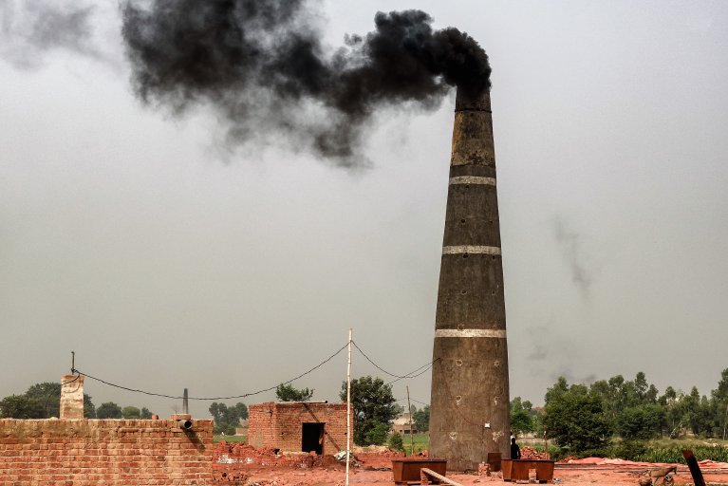
বায়ু দূষণের কারণ
ইটের ভাটার কালো ধোঁয়া।

Slide 14
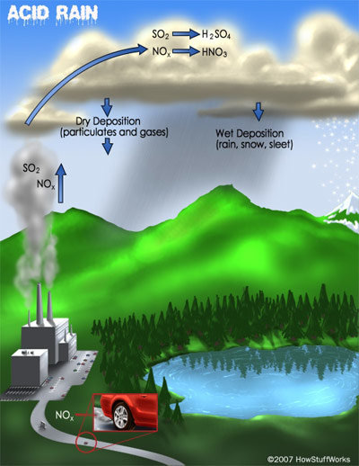
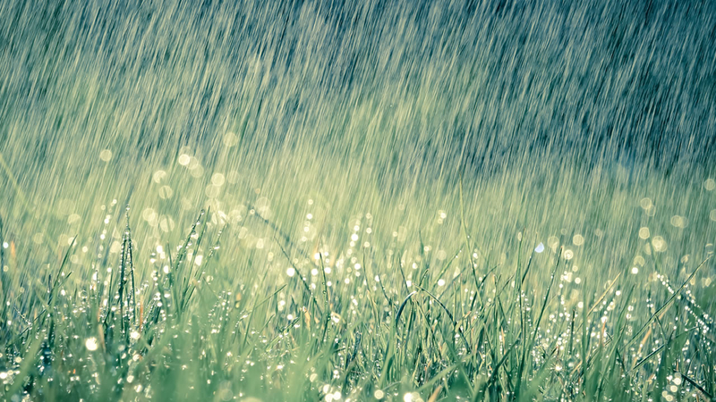
বায়ু দূষনের ফলে আমাদের
পরিবেশের উপর নানা ধরনের
ক্ষতিকর প্রভাব পড়ছে।
তোমরা কি জানো বায়ু দূষনের
ফলে কি ঘটছে?
বায়ুর স্বাভাবিক উপাদান পরিবর্তন
হলে বায়ু দূষিত হয়।
পৃথিবীর তাপমাত্রা বৃদ্ধি পাচ্ছে ও
এসিড বৃষ্টি হচ্ছে।

Slide 15
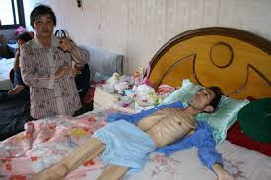
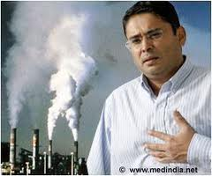
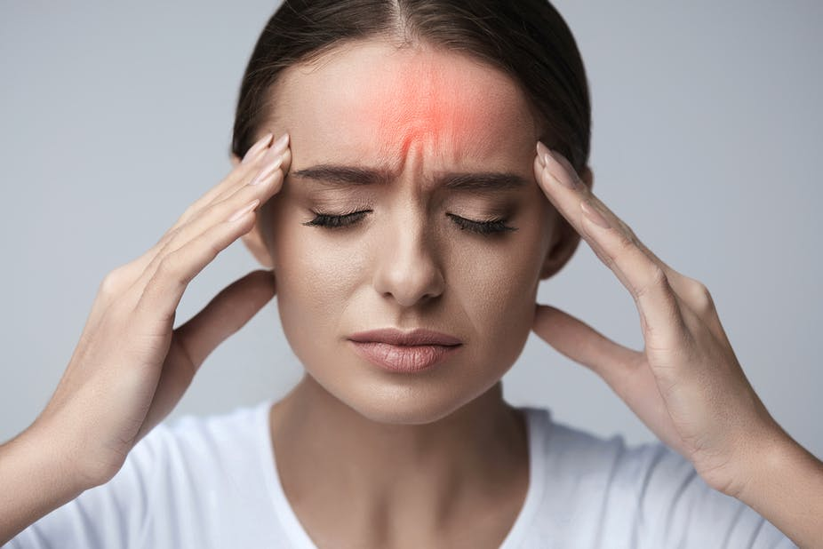
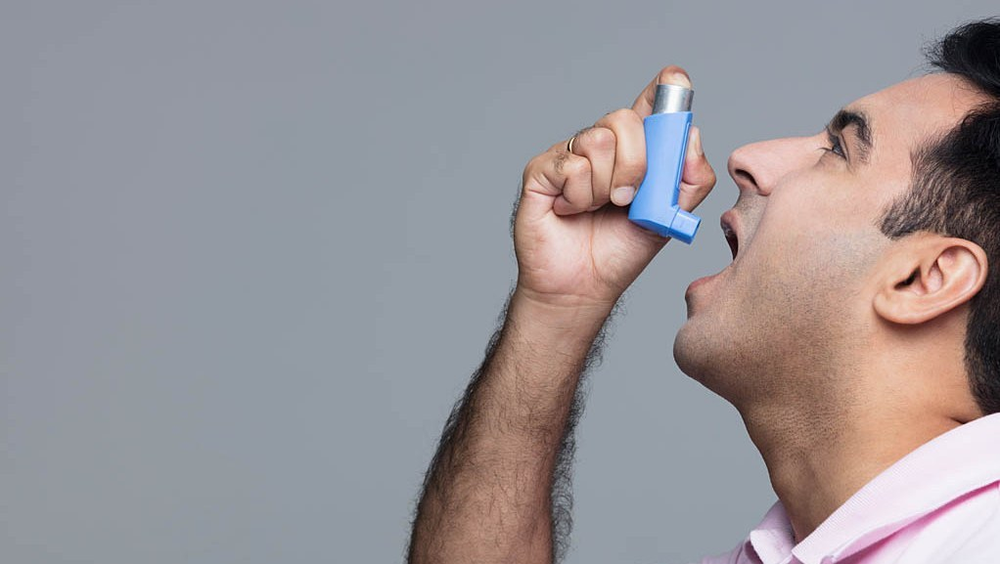
বায়ুর ক্ষতি
কর প্রভাব
ব্রঙ্কাইটিস
ফুসফুসে ক্যান্সার
উচ্চ রক্তচাপ
মাথা ব্যাথা
হাঁপানি

Slide 16
বায়ু দূষণের
ক্ষতিকর
প্রভাব
ব্রঙ্কাইটিস
উচ্চ
রক্তচাপ
হাঁপানি
মাথা
ব্যাথা
ফুসফুসে
ক্যান্সার

Slide 17
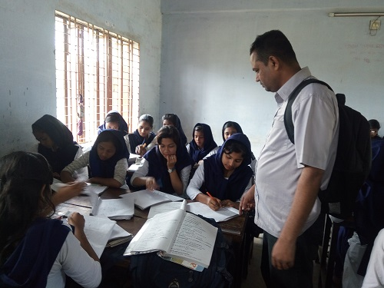
দলগত কাজ
বায়ু দূষণ রোধে তোমাদের করণীয় কী ,আলোচনা
করে লিখ?

Slide 18
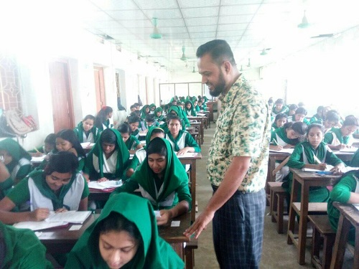
প্রশ্নোত্তর পর্ব
তোমাদের কোন প্রশ্ন থাকলে বলতে পার ।

Slide 19
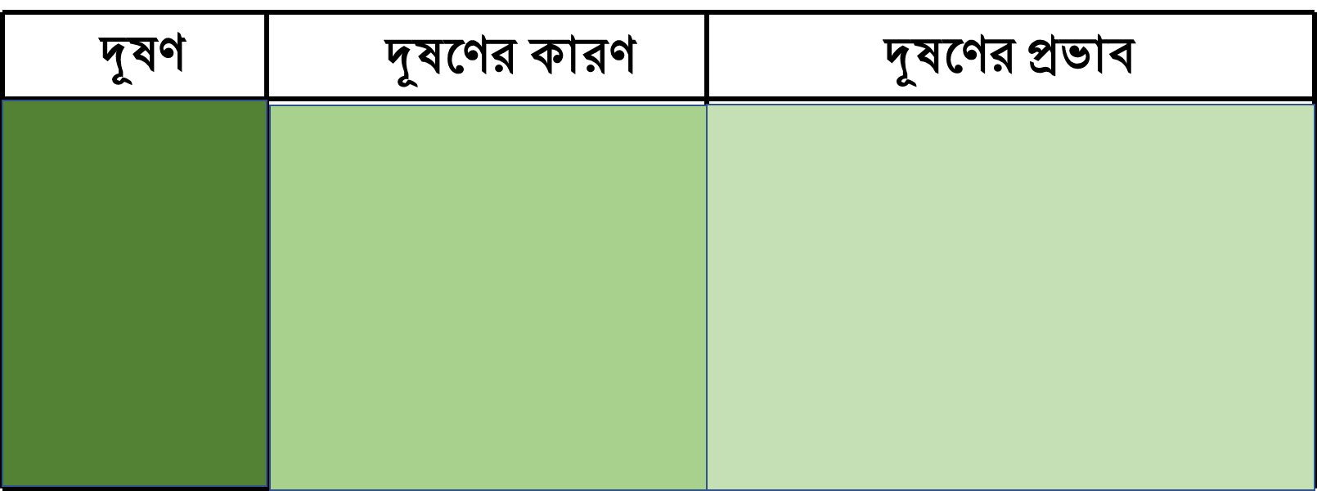
পরিকল্পিত কাজ
বায়ু দূষণের কারণ ও দূষণেরর প্রভাব নিচের ছকে পূরণ করে আনবে।

Slide 20
সবাই কে অভিনন্দন

